Slide 1
IV Съезд авиапроизводителей России
Круглый стол «Беспилотные авиационные системы»
Особенности нормативно-технического регулирования Открытой (А) и Специальной (В) категорий беспилотных авиационных систем с беспилотными летательными аппаратами массой менее 30 кг для обеспечения безопасности полетов
Шибаев Владимир Михайлович, к.т.н.
Директор Центра экспертизы и сертификации авиационной техники ФГУП «ЦАГИ»
Овсянников Марк Олегович
Инженер Центра экспертизы и сертификации авиационной техники ФГУП «ЦАГИ»
Казань, 10 августа 2018 г.

Slide 2
Разработка национальных стандартов
Разработаны проекты первоочередных национальных стандартов в авиастроении с учетом гармонизации их с общепринятыми международными стандартами, правилами и требованиями на разработку, производство, ремонт, испытания и послепродажное обслуживание авиационной техники (ГОСТ Р) :
«Беспилотные авиационные системы. Классификация и категоризация»
«Беспилотные авиационные системы. Компоненты беспилотных авиационных систем: спецификация и общие технические требования»
«Беспилотные авиационные системы. Функциональные свойства наземной станции управления»
«Беспилотные авиационные системы. Порядок разработки»

Slide 3
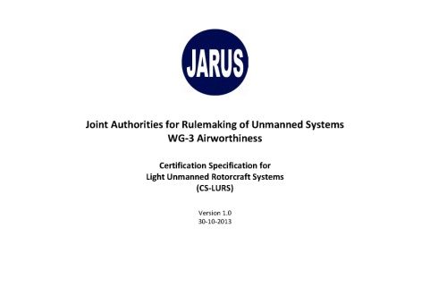
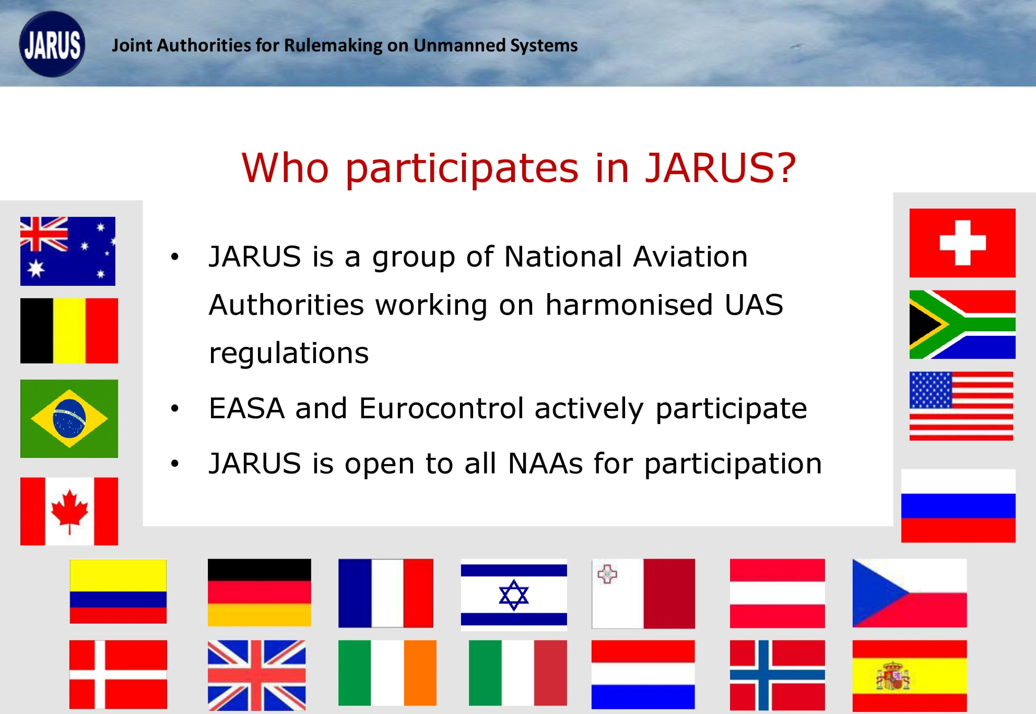
Безопасность полетов БАС
JARUS
Joint Authorities for Rulemaking
on Unmanned Systems
Объединенный комитет авиационных властей
52 страны
Работает под руководством EASA

Slide 4
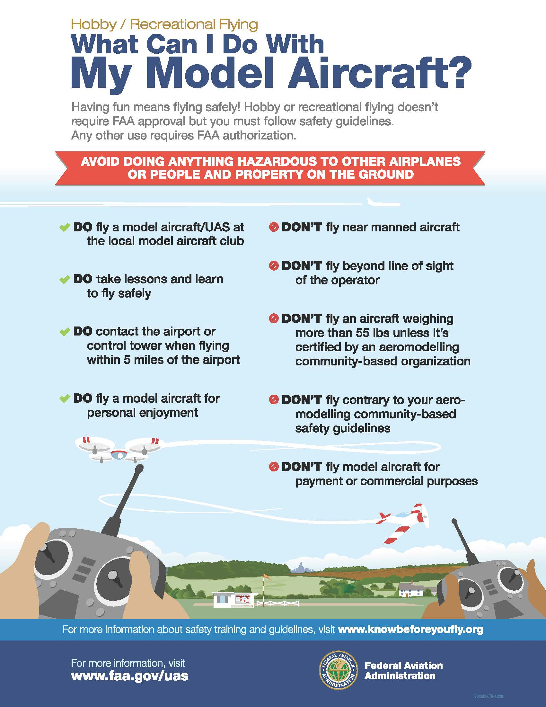

Slide 5


Slide 6
Публикации JARUS (разработаны с учетом предложений со стороны представителей РФ)
№ | Название | Описание | Дата публикации
JAR doc 01 | СS-LURS | Нормы летной годности БАС с легкими БПЛА вертолетного типа | 30/10/2013
JAR doc 02 | RPAS C2 Link RCP | Требования к характеристикам связи по каналу С2 | 10/10/2014
JAR doc 03 | FCL Recommendations | Рекомендации по лицензированию и подготовке персонала по эксплуатации ДПАС | 09/09/2015
JAR doc 04 | AMC RPAS 1309 | Методы оценки соответствия требованиям пункта 1309 Норм летной годности | 01/11/2015
JAR doc 05 | CS-LUAS | Норм летной годности БАС с легкими БПЛА самолетного | 23/12/2016
JAR doc 06 | SORA (комплект) | Оценка рисков эксплуатации БАС | 28/07/2017
JAR doc 07 | CPDLC | Рекомендации по линии связи между пилотом и диспетчером, а также к службам поддержки воздушного движения для использования при эксплуатации ДПАС | 20/06/2016
JAR doc 10 | FCL GM | Инструктивный материал к «Рекомендациям по лицензированию и подготовке внешнего экипажа» | 11/04/2017
JAR doc 14 | OPS Cat A | Рекомендуемые требования для разработки и эксплуатации, а также технической поддержки и предоставления услуг БАС категории А и В. | 20/07/2018
JAR doc G | JARUS GLOSSARY | Словарь использующихся в публикациях JARUS терминов и аббревиатур. | 20/07/2018
Notes:
На данный момент JARUS опубликовал 11 документов (и еще 4 находятся в стадии обсуждения), содержащие инструктивные материалы по нормативно-техническому регулированию безопасной эксплуатации беспилотных авиационных систем в странах, принимающих участие в работе комитета.

Slide 7
Нормативно-правовое регулирование БАС с БПЛА массой 30 кг и менее
В соответствии с рекомендациями JARUS, а также практикой нормативного регулирования в странах-членах ICAO, БАС с БПЛА с взлетным весом 30 кг и менее могут быть отнесены к категории БАС, подлежащих обязательной процедуре регистрации и сертификации.
Notes:
Существующего требования к взлетному весу БПЛА, который должен не превышать 30 кг, для освобождения от прохождения процедуры сертификации и регистрации не достаточно

Slide 8
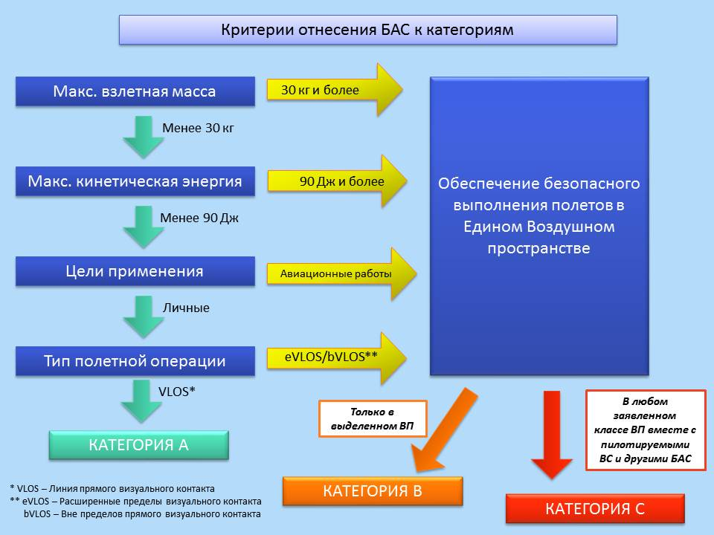
Критерии отнесения БАС к категориям
Notes:
В случае несоответствия хотя бы одному из критериев, отмеченных зеленым цветом необходимо провести анализ конструктивных и функциональных характеристик БАС для определения возможности эксплуатации в любом заявленном классе воздушного пространства (ВП), что будет соответствовать категории С. В противном случае, БАС будет определена в категорию В и сможет эксплуатироваться в специально выделенных классах ВП.

Slide 9
Условия эксплуатации БАС категории А
выполнение полета на высоте не более 150 м и на расстоянии не менее, чем 150 м от людей и строений;
выполнение полета в светлое время суток;
постоянный визуальный контакт с БВС (VLOS) без использования оптических приборов за исключением средств, корректирующих зрение (очки, линзы);
запрет на автономные полеты, сброс объектов, распыление продуктов, перевозку опасных товаров и коммерческие воздушные перевозки;
обязательная постановка БАС на учет и нанесение регистрационной метки на борт БВС в соответствии с воздушным законодательством РФ;
обязательное ознакомление эксплуатанта и внешнего пилота с инструкцией по эксплуатации БВС и с правилами выполнения полетов БАС категории А.
использование технологии geo-fencing во избежание нарушения БПЛА географических ограничений, определенных внутри воздушного пространства.

Slide 10
Geo-fencing
Geo-fencing (гео-фенсинг) - функция в составе программного обеспечения БАС, использующая GPS или радиочастотную идентификацию для определения географических границ и предупреждения их нарушения беспилотным летательным аппаратом.
Алгоритмы geo-fencing определяют «Geofence» – виртуальный барьер, который, должен состоять из «Soft Fence» и «Hard Fence»:
Hard Fence – Граница зоны, которая ни в коем случае не должна быть пересечена;
Soft Fence – Граница зоны, внутри которой должны выполняться маневры по предотвращению пересечения границ «Hard Fence».
Notes:
Границы гео-фенсинг могут быть установлены как для предотвращения нарушений географических ограничений полетов ДПАС, так и для предотвращения покидания ДПЛА зоны вокруг НСУ (например, высота и расстояние до оператора не более 150 м). Во втором случае, если оператор, например, движется на автомобиле, границы hard и soft будут подвижными.

Slide 11







БЕСПИЛОТНАЯ ТРАНСПОРТНАЯ СИСТЕМА
(наземная и воздушная составляющие)
Полет автономного воздушного транспортного средства с кабиной пассажира по выделенному воздушному коридору (под контролем системы GEO-Fence)
Автономное (беспилотное) наземное транспортное средство с кабиной пассажира
Транспортный
узел
Транспортный
узел
Погрузка кабины пассажира на автономное воздушное транспортное средство
Погрузка кабины пассажира на автономное наземное транспортное средство
Автономное (беспилотное) наземное транспортное средство с кабиной пассажира
Базирование автономной (беспилотной)
воздушной техники
Базирование автономной наземной техники
Пункт назначения
Беспилотная транспортная система, объединяющая воздушную и наземную беспилотную технику, предназначена для перевозки пассажиров/грузов
Воздушный коридор между транспортными узлами обеспечивается системой GEO-Fence, установленной на борту БВС, предотвращающей покидание аппаратом границ коридора.

Slide 12
Разделение категории А на подкатегории
Подкатегория БАС | Макс. взлетная масса | Расстояние от людей | Макс. высота полета | Компетенции внешнего пилота | Возраст внешнего пилота | Geo-fencing | Тех. требования
А1 Полеты над людьми | Не более 250 г | Не над скоплениями людей | Требование отсутствует при условии выполнении полетов VLOS | Ознакомление с инструкцией, предоставленной изготовителем | Требование отсутствует | Не является обязательным | Да (см. след. слайд)
А2 Полеты вблизи людей | От 250 г до 4 кг | Не над скоплениями людей | 150 м | Подготовка и тестирование теоретических знаний в режиме онлайн по эксплуатации БАС | 16 лет и старше либо в сопровождении лиц, прошедших подготовку | Да | Нет
А3 Полеты вдали от людей | От 250 г до 25 кг | Без угрозы для третьих лиц, полеты на безопасном расстоянии от густонаселен-ных районов |  | Подготовка и тестирование теоретических знаний в режиме онлайн по эксплуатации БАС и координации с наблюдателями
Notes:
Категория А может быть дополнительно подразделена на подкатегории. В таком случае, возможно выполнение авиационных работ для БАС категории А

Slide 13
Технические требования для эксплуатации БАС подкатегории А1
БАС, соответствующие условиям эксплуатации подкатегории А1 должны:
1. иметь максимальный взлетный вес, включая полезную нагрузку, не более, чем 250 г;
2. развивать максимальную скорость относительно земли не более, чем 68 км/ч (19 м/с);
3. иметь безопасную конструкцию (например, не иметь в составе незащищенных быстровращающихся частей);
4. быть безопасно управляемыми;
5. иметь электрическое питание с номинальным напряжением, не превышающим 24 В постоянного тока или эквивалентного переменного тока;
6. распространяться (продаваться) в сопровождении четких инструкций по эксплуатации, а также предупреждений относительно рисков, связанных с эксплуатацией БАС, с учетом возраста эксплуатанта и внешнего пилота;
7. сопровождаться необходимой информацией в соответствии с требованиями безопасности полетов, защиты прав и информации, страхования ответственности, а также ознакомительной информацией в печатном или электронном виде.

Slide 14
Условия эксплуатации БАС категории В
одобрение типовой конструкции или единичного экземпляра БАС;
подтверждение соответствия минимальному объему требований, сформированному на базе Норм летной годности (см. след. слайд);
регулярное выполнение процедур поддержания летной годности;
конструкция и функциональные свойства БАС должны обеспечивать выполнение авиационных работ в одобренном эксплуатационном объеме воздушного пространства:
обеспечение безопасного выполнения полета вне пределов прямой видимости (BVLOS), в том числе в режиме автоматического пилотирования;
надежное функционирование канала управления и передачи данных (С2);
Notes:
Независимо от вышеперечисленных требований БАС категории В, необходимо поставить на учет и зарегистрировать с нанесением регистрационной метки на борт БВС в соответствии с воздушным законодательством РФ

Slide 15
Минимальный объем требований к БАС категории В
БАС.333 Область полетных режимов;
БАС.1309 Оборудование, системы и установки;
БАС.1329 Система автоматического управления полетом;
БАС.1412 Система аварийного спасения
БАС.1585 Правила эксплуатации (эксплуатационные процедуры)

Slide 16
Условия эксплуатации БАС категории В
обеспечение связи с диспетчерской службой УВД в соответствии с ФП ИВП РФ.
подготовка эксплуатанта и членов внешнего экипажа с выдачей соответствующих документов, подтверждающих квалификацию;
подготовка наземного экипажа в соответствии с инструкцией по эксплуатации БАС;
обязательное страхование ответственности в случае нанесения ущерба третьим лицам в процессе выполнения полетной операции;
лицензия разработчика и производителя БАС.

Slide 17
Нормативно-техническое регулирование БАС различных категорий
Категория летной годности | Открытая A | Специальная B | Сертифицируемая C
Сертификат Типа | Нет | Нет | Да
Государственные требования | Нет | Возможно | Да
Сертификат летной годности | Нет | Да | Да
Нормы проектирования (авиапромышленность) | Возможно | Возможно | Да
Проведение работ за оплату или прокат (исключая транспортирование людей) | Возможно | Да | Да

Slide 18
Выводы
Разработать и внести следующие изменения в существующие нормативные документы, гармонизированные с международными стандартами JARUS, устанавливающие требования к порядку допуска БАС (в том числе с БПЛА взлетной массой 30 кг и менее) к эксплуатации:
Нормы летной годности БАС;
Подготовка внешнего экипажа;
Порядок сертификации БАС;
Порядок сертификации разработчика, производителя и технической поддержки БАС;
Порядок гос. регистрации БАС и постановки на гос. учет;
Национальные стандарты, содержащие технические требования к БАС и компонентам.

